Slide 11
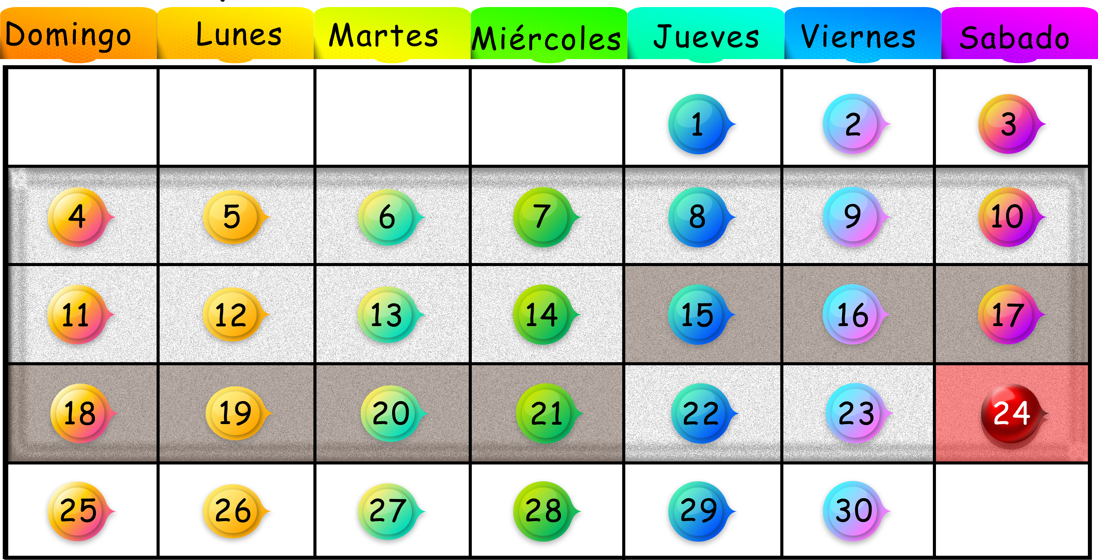

Slide 14
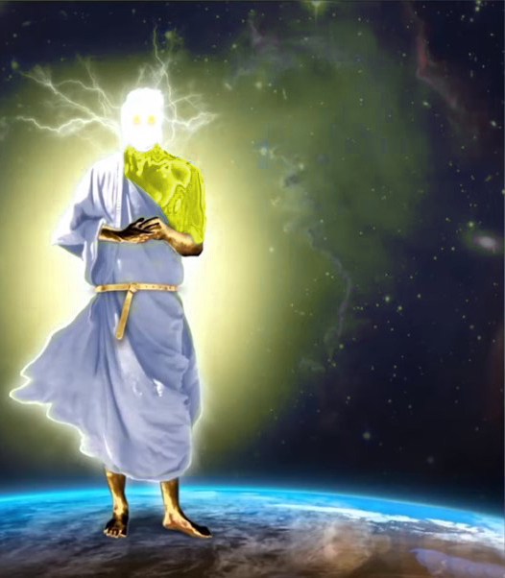

Slide 22
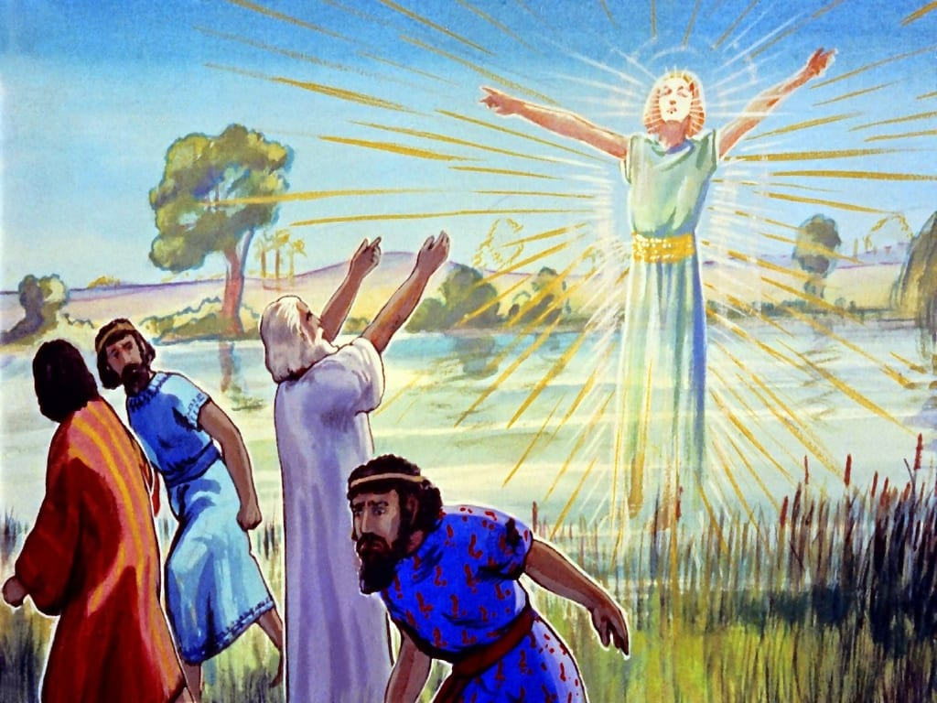

Slide 24
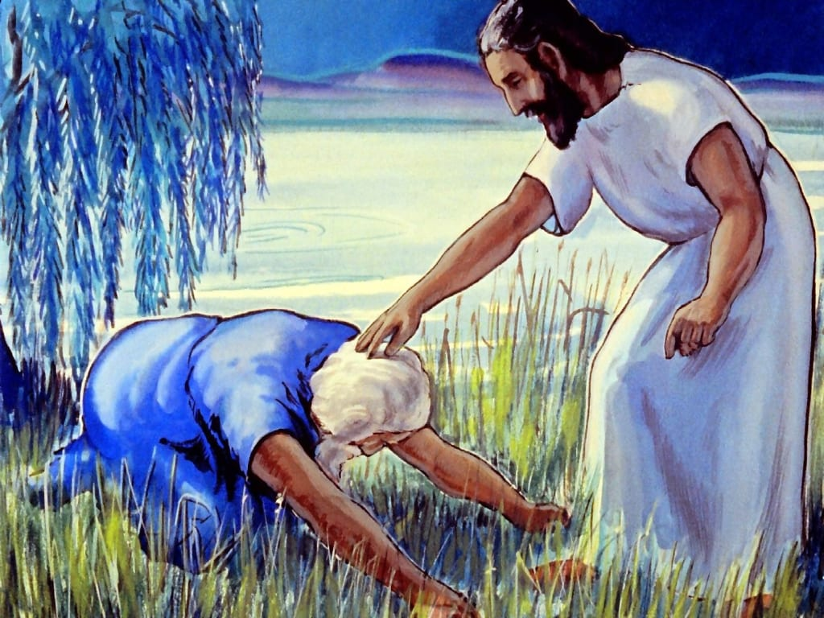

Slide 43
Busca a Dios para que te de entendimiento, pureza de carácter, inalterable fidelidad, humildad de corazón y contrición delante de Dios.

